Slide 1

PROGRAMACIÓN II
ASSIST CONTROL
GRUPO 5 - MASTERS CODE
2023B

Slide 2

INDICE DE CONTENIDOS
INTRODUCCIÓN
USE CASE
DIAGRAMA DE CLASES
PROTOTIPADO
ASSIST CONTROL

Slide 3
1/ INTRODUCCIÓN

Slide 4

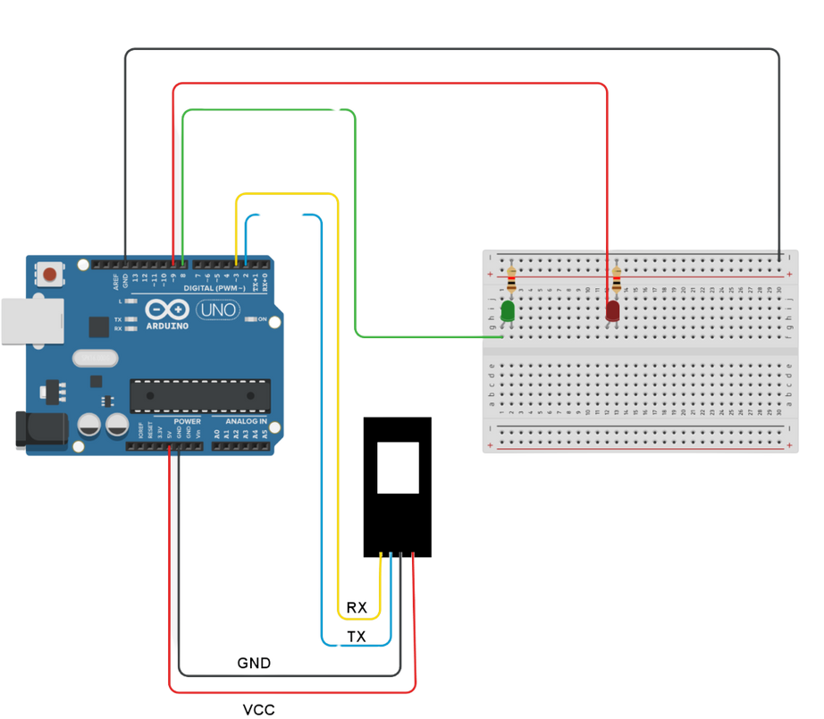
1/ INTRODUCCIÓN
Es una app que dispone de funcionalidades para registrar la entrada y salida de empleados de una determinada empresa mediante un sistema biométrico.
Si es un administrador, la app debe permitir añadir, modificar y eliminar a un empleado. Además, mostrar la lista de empleados y mostrar el registro de asistencias de acuerdo a una fecha establecida, donde se puede modificar la asistencia de cada empleado en caso de ser necesario.
ASSIST CONTROL

Slide 5
2/ USE CASE

Slide 6
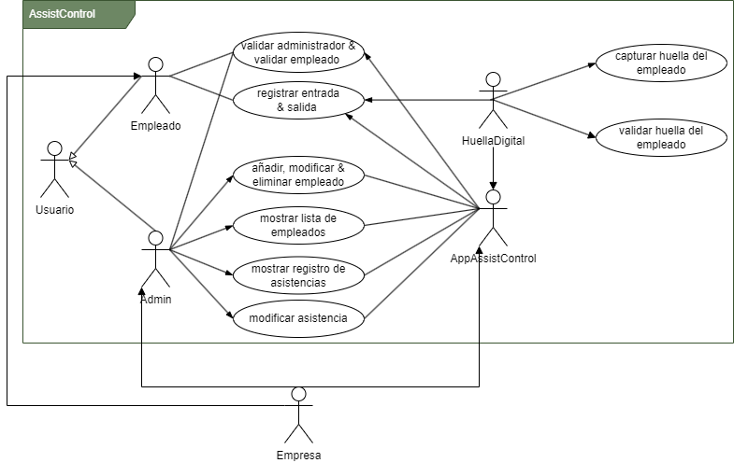
2/ USE CASE
ASSIST CONTROL

Slide 7
3/ DIAGRAMA DE CLASES

Slide 8
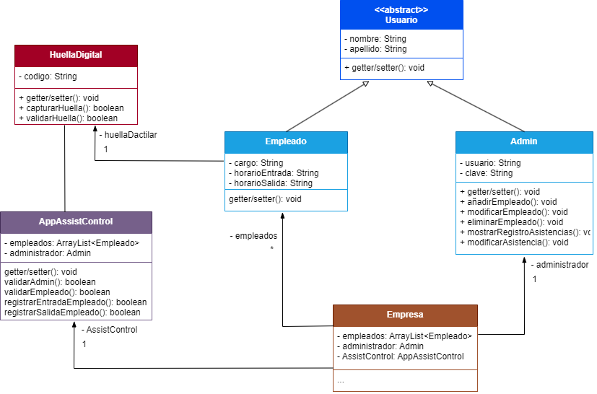
3/ DIAGRAMA DE CLASES
ASSIST CONTROL

Slide 9
4/ PROTOTIPADO

Slide 10

4/ PROTOTIPADO
ASSIST CONTROL

Slide 11

4/ PROTOTIPADO
ASSIST CONTROL

Slide 12
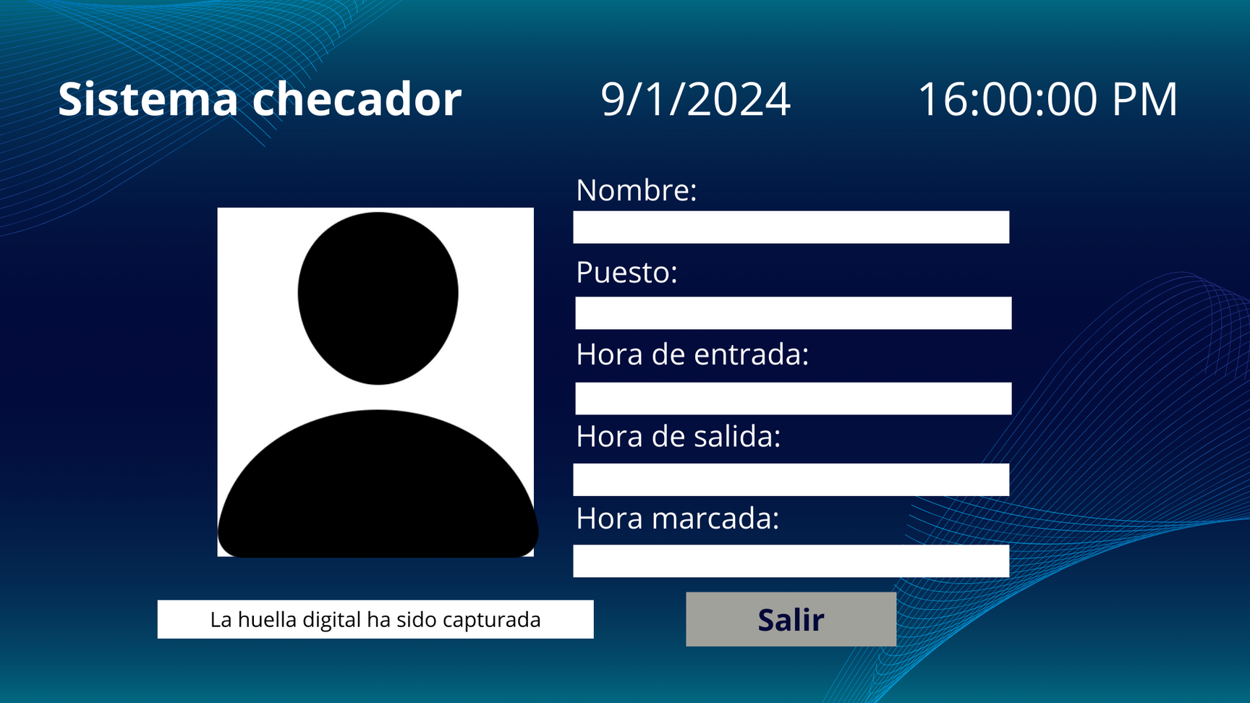
4/ PROTOTIPADO
ASSIST CONTROL

Slide 13
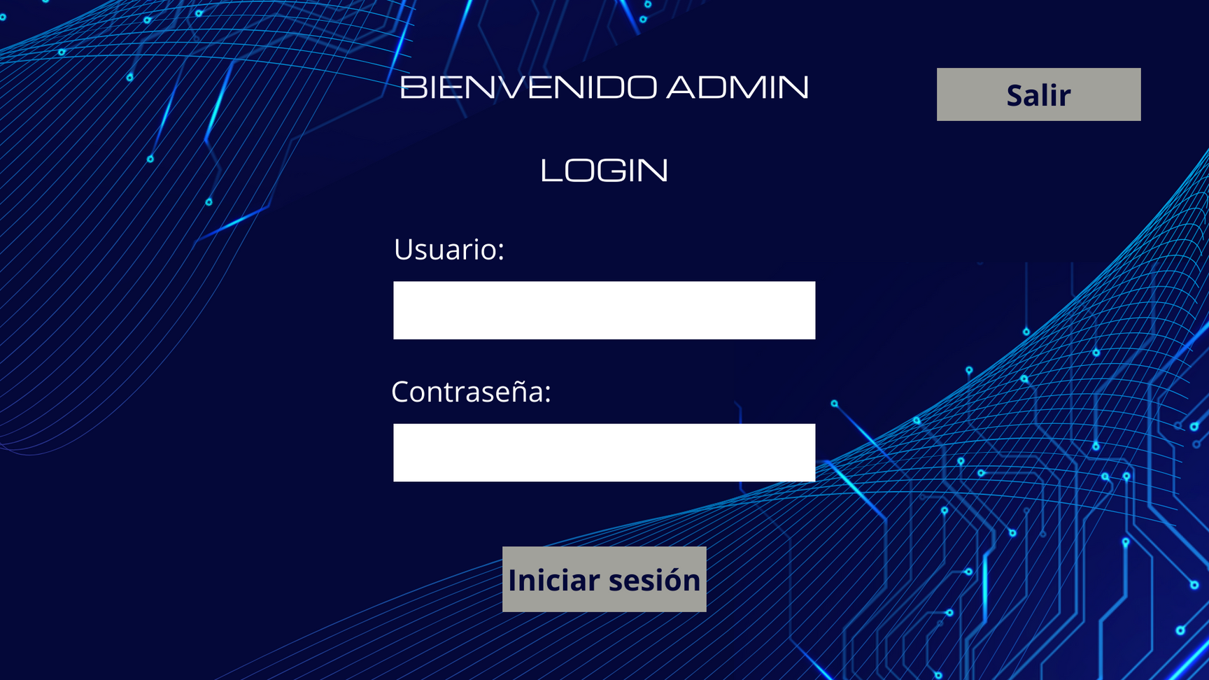
4/ PROTOTIPADO
ASSIST CONTROL

Slide 14
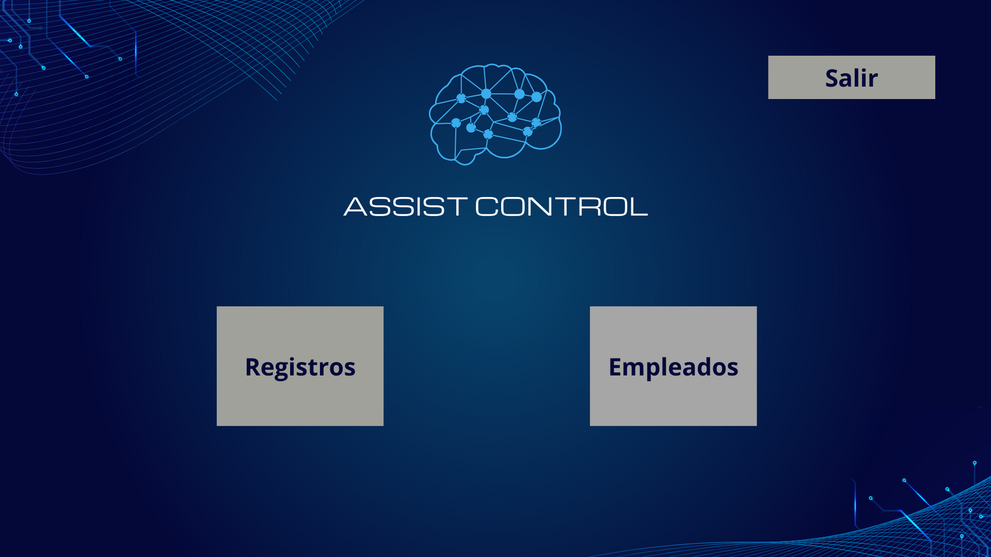
4/ PROTOTIPADO
ASSIST CONTROL

Slide 15
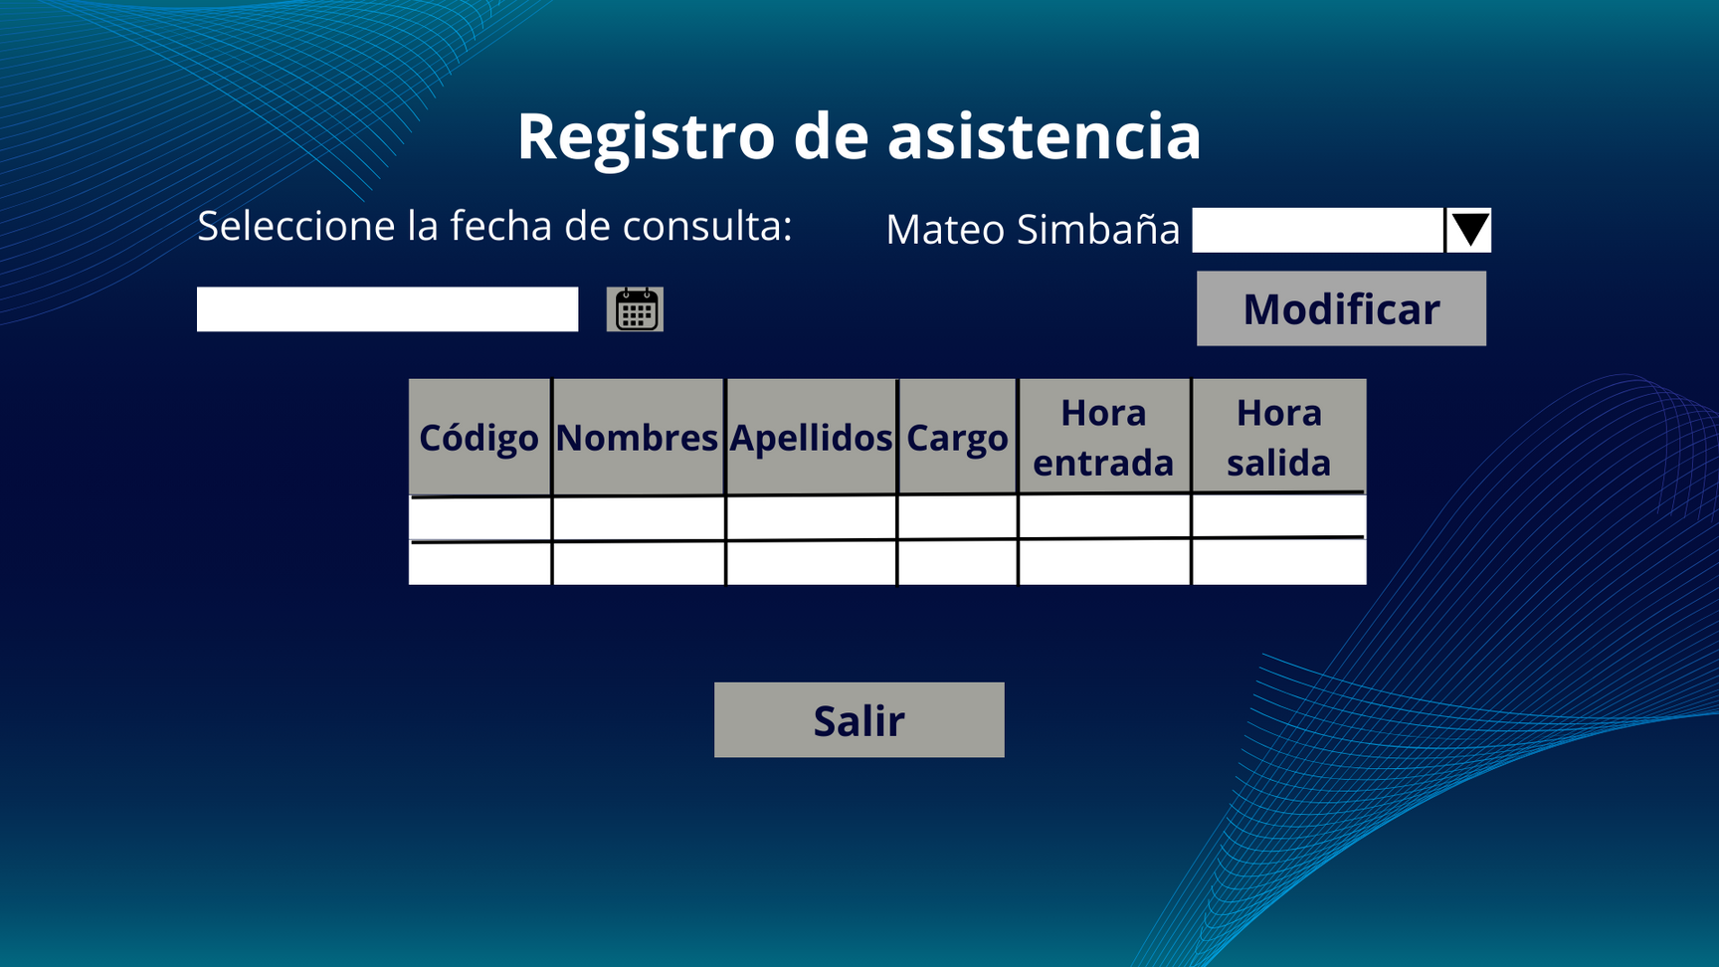
4/ PROTOTIPADO
ASSIST CONTROL

Slide 16

4/ PROTOTIPADO
ASSIST CONTROL

Slide 17
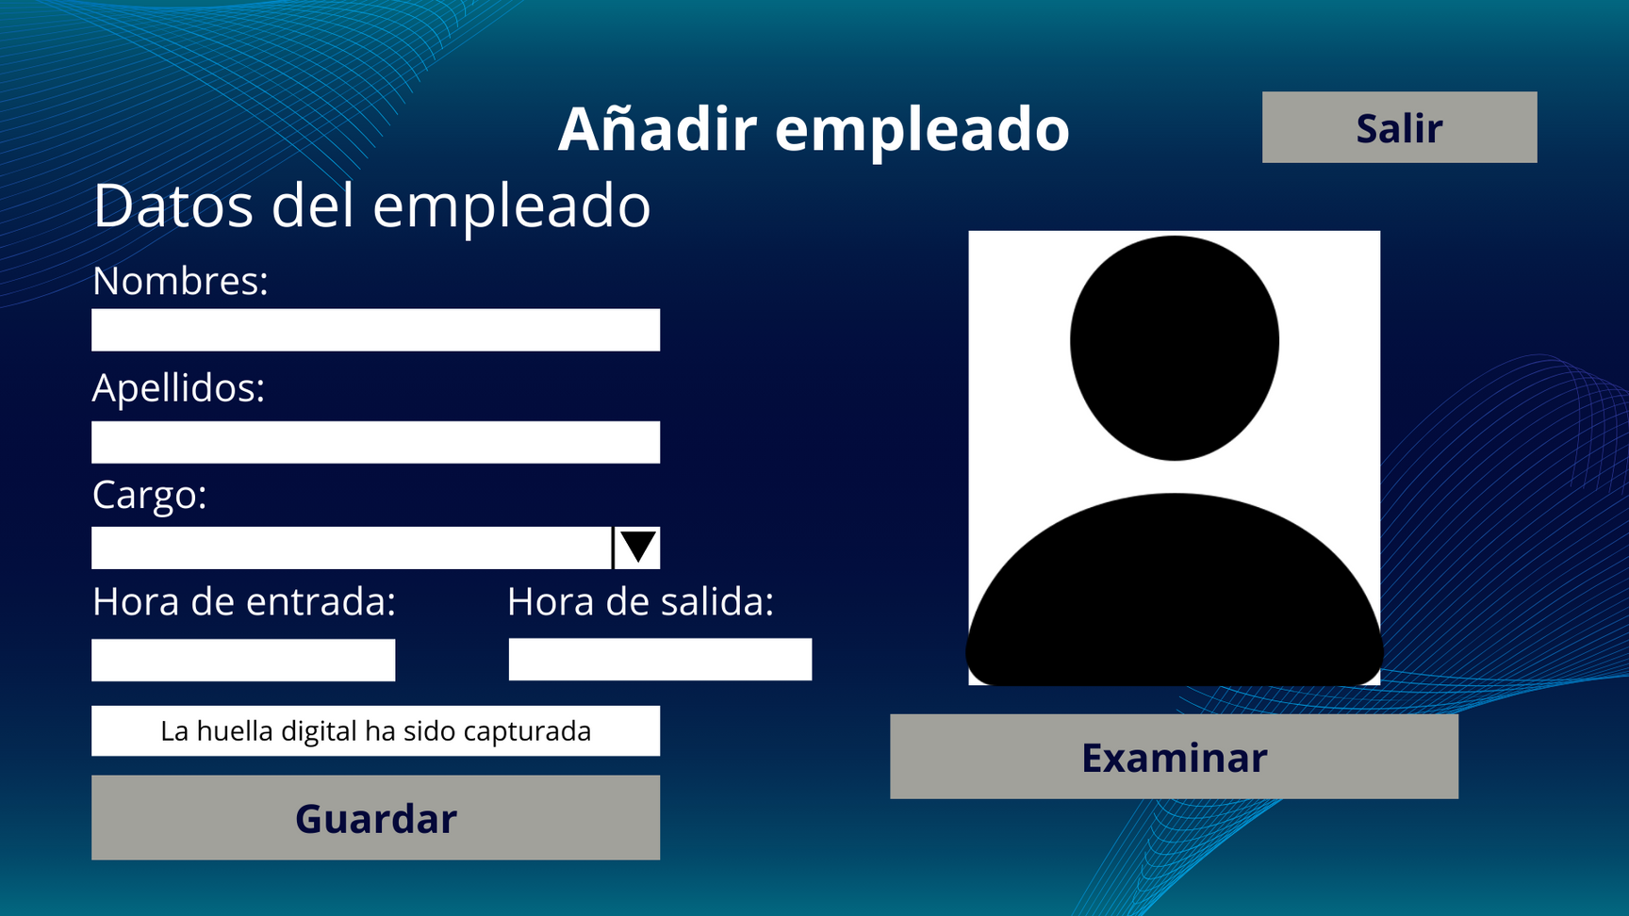
4/ PROTOTIPADO
ASSIST CONTROL

Slide 18
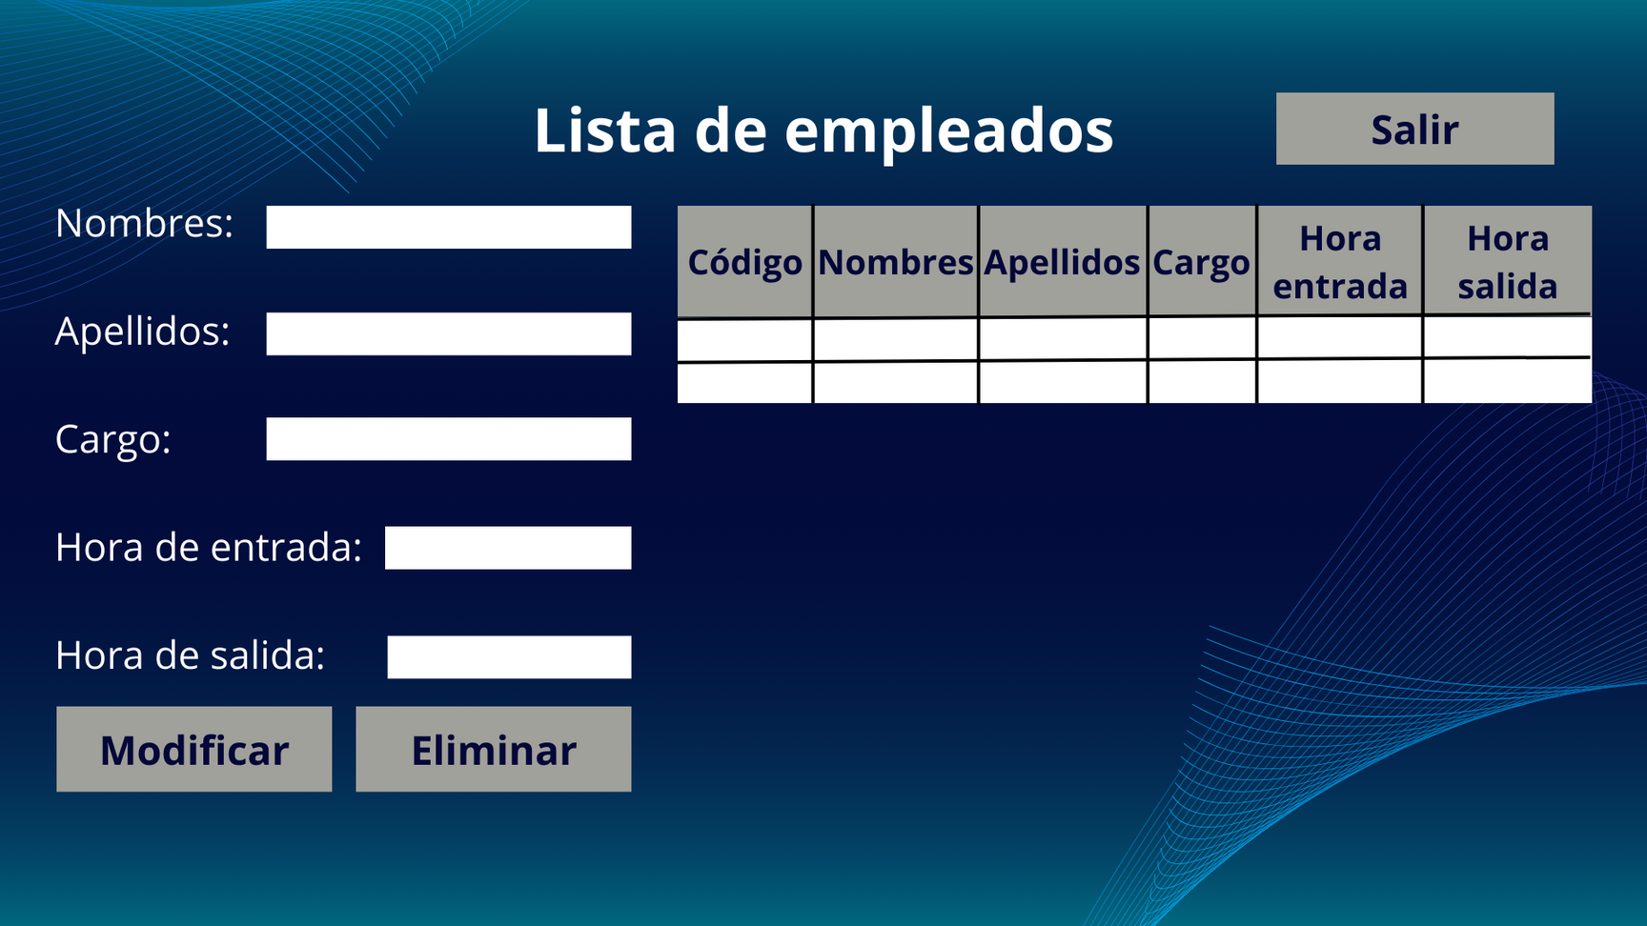
4/ PROTOTIPADO
ASSIST CONTROL

Slide 19
PROGRAMACIÓN II
MUCHAS GRACIAS
GRUPO 5 - MASTERS CODE
2023B

